Slide 1
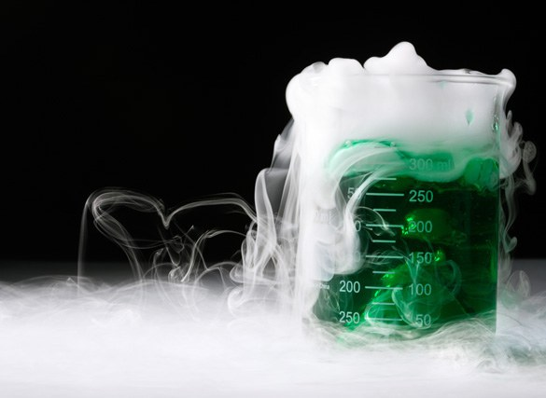
Презентація на тему:
Життєвий шлях Д.І.Менделєєва
та історія створення таблиці
Виконала
Учениця 8-А класу
Безсмола Оксана

Slide 2
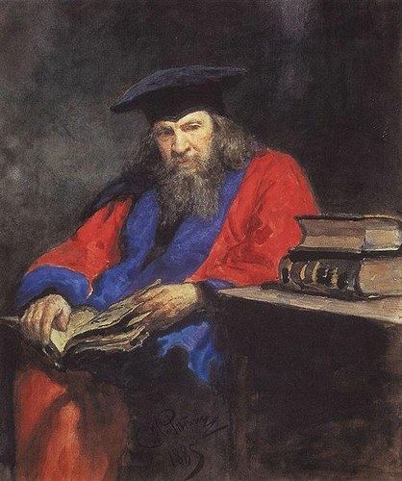
Дмитро Іванович Менделєєв народився в лютому 1834 р. у місті Тобольську і був останньою, сімнадцятою дитиною в сім'ї директора Тобольської гімназії Івана Павловича Менделєєва і його дружини Марії Дмитрівни. До часу його народження в сім'ї Менделєєвих з дітей залишилися в живих два брати і п'ять сестер. Дев'ятеро дітей померли ще в дитячому віці, а трьом з них батьки навіть не встигли дати імена.

Slide 3
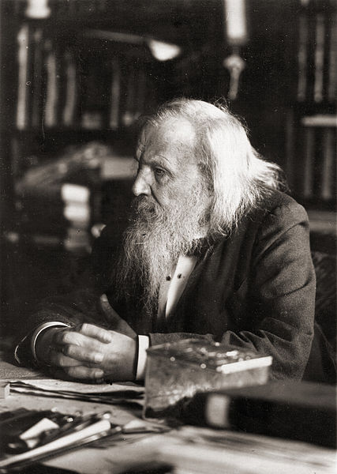
Навчання Дмитра Менделєєва у Петербурзі в педагогічному інституті (з 1850 р.) спочатку давалася нелегко. На першому курсі він спромігся по всіх предметах, окрім математики, одержати незадовільні оцінки. Але на старших курсах справа пішла по-іншому - середньорічний бал Менделєєва був рівний чотирьом з половиною (з п'яти можливих).

Slide 4
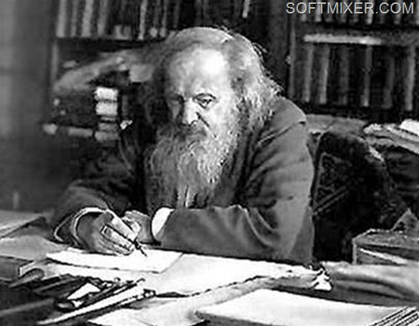
Він закінчив інститут в 1855 році із золотою медаллю, одержавши диплом старшого вчителя i був направлений учителем гімназії спочатку до Сімферополя, а потiм в Одесу.

Slide 5
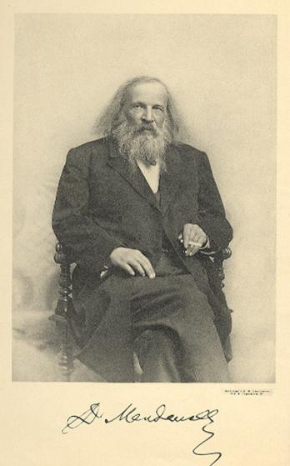
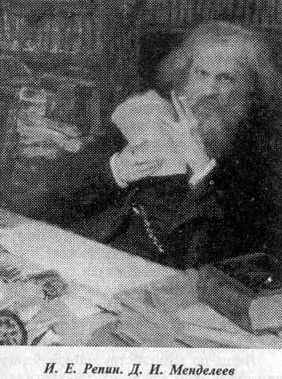
У 1856 р. Дмитро Менделєєв вiдправився у Петербург i захистив магiстерську дисертацiю за темою "Про питомi об'єми", пiсля чого на початку 1857 р. був прийнятий приват-доцентом з кафедри хiмiї в Петербурзький унiверситет. У 1859-1861 р. вiн перебував у науковому вiдрядженнi у Нiмеччинi, у Гейдельберзькому унiверситетi.

Slide 6
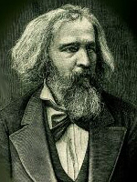
У 1860 р. Менделєєв взяв участь у роботi першого мiжнародного хiмiчного конгресу в Карлсрує. У 1861 р. Менделєєв написав перший у Росiї пiдручник з органiчноi хiмiї. Навеснi 1862 р. пiдручник був визнаний гiдним повної Демидiвської премiї. У 1863 р. Менделєєв отримав мiсце професора у Петербурзькому технологiчному iнститутi, а в 1866 р. - у Петербурзькому унiверситетi, де читав лекцiї з органiчної, неорганiчної i технiчної хiмiї.

Slide 7
У 1865 р. Менделєєв захистив докторську дисертацiю за темою "Про сполуки спирту з водою". У 1867 р. Менделєєв перейшов у Петербурзький унiверситет на посаду професора хiмiї i повинен був читати лекцiї з неорганiчної хiмiї. Однак, на його думку, нi в Росiї, нi за кордоном не було курсу загальної хімiї, котрий можна було б рекомендувати студентам. Дмитро Iванович вирiшив написати його сам. Ця робота одержала назву "Основи хiмiї" i виходила протягом декiлькох рокiв окремими випусками.

Slide 8
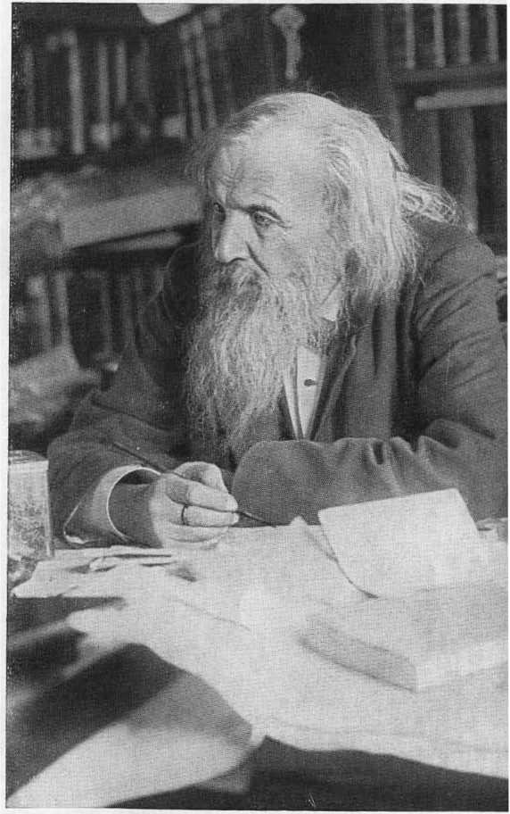
Життя не завжди було прихильне до Менделєєва: були в ньому і розрив з нареченою, і недоброзичливість колег, невдалий брак і потім розлучення . Два роки (1880 і 1881) були дуже важкими в житті Менделєєва. У грудні 1880 року Петербурзька академія наук відмовила йому в обранні академіком: "за" проголосували дев'ять, а "проти" - десять академіків.

Slide 9
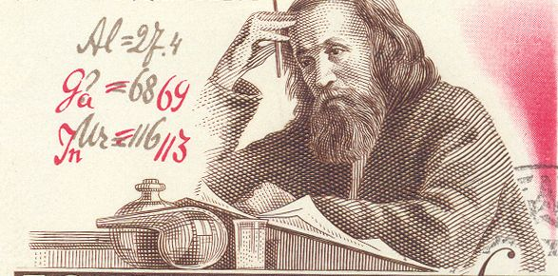
Але не дивлячись на всі життєві труднощі, Дмитро Іванович завжди був людиною творчою, яка з захопленням працює та достигає своєї мети. Улюбленим заняттям на дозвіллі у Менделєєва протягом багатьох років було виготовлення чемоданів і рамок для портретів.
У 1895 році Менделєєв осліпнув, але продовжував керувати Палатою мір і вагів. Ділові папери йому зачитували вголос, розпорядження він диктував секретарю, а удома всліпу продовжував клеїти чемодани. Професор І. В. Костеніч за дві операції видалив катаракту, і незабаром зір повернувся.

Slide 10
2. Історія створення таблиці.
Знамениту Таблицю Менделєєва сьогодні в школі вчать усі . Однак ніхто не вивчає питання того , яка історія таблиці Менделєєва , а саме - як великий учений відкрив свою таблицю .
Геніальний російський вчений , Дмитро Іванович Менделєєв поставив метою життя розібратися у величезній різноманітності існуючих на той момент хімічних елементів , і вибудувати їх в одну таблицю .

Slide 11
Однак і Менделєєв далеко не відразу зміг виконати задумане. Існує легенда про те , що Менделєєв побачив свою таблицю уві сні. Правда це чи ні ми вже ніколи не дізнаємося. Відомо тільки , що Дмитро Іванович скаржився своєму співробітникові , що в голові у нього вже склалася схема , але от у таблицю він її вибудувати не може.
Однак , якщо вірити легенді , то побачивши уві сні свою таблицю , Менделєєв прокинувся і швидко написав те що побачив. Згідно з цією ж легендою , перша таблиця Менделєєва , яку він написав після свого сну , зажадала лише однієї правки. Все інше було точно.

Slide 12
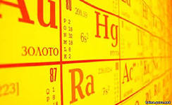
Одного разу до Менделєєва прийшов співробітник газети «Петербурзький листок», щоб проінтерв'ювати його з питань хімії. Репортер запитав: «Як вам прийшла в голову, Дмитро Іванович, ваша періодична система?» Менделєєв: «О-о! Господи! »Потім пішли стогони, колихання головою, зітхання і сміх. І, нарешті, рішуче: «Так адже не так, як у вас, батенька! Чи не п'ятак за рядок! Не так, як ви! Я над нею, може бути, двадцять років думав, а ви думаєте: сидів і раптом п'ятак за рядок, п'ятак за рядок – готово! Не так-с! »

Slide 13
Так чи інакше , але в березні 1869 Менделєєв з гордістю повідомив Російському Хімічному суспільству , що він створив свою таблицю . І хоча
вважається 1 березня 1869 (за старим стилем 17 лютого) , на той момент таблиця готова ще не була. У цей день великий учений тільки завершив розробку таблиці. Однак це був великий крок у роботі .

